Slide 1
Bài 108: êu – iu

Slide 2

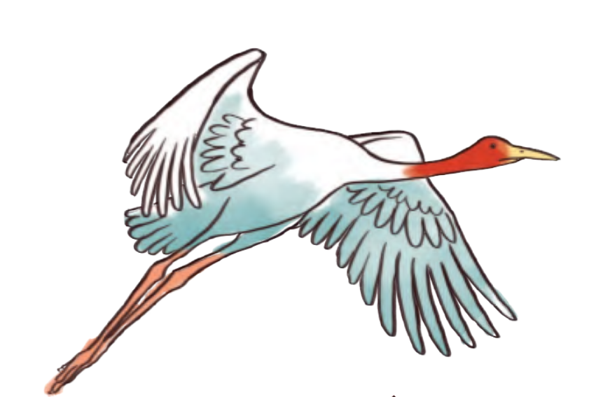
1: Làm quen
êu
con sếu

Slide 3

1: Làm quen

Slide 4
sếu
s
ếu
con sếu

Slide 5

1: Làm quen
cái rìu
iu

Slide 6

1: Làm quen

Slide 7
rìu
r
iu
cái rìu

Slide 8
1: Làm quen
con sếu
cái rìu
êu
iu
êu
iu

Slide 9
SO SÁNH
êu
iu

Slide 10

BẢNG GÀI
êu
con sếu
iu
cái rìu

Slide 11
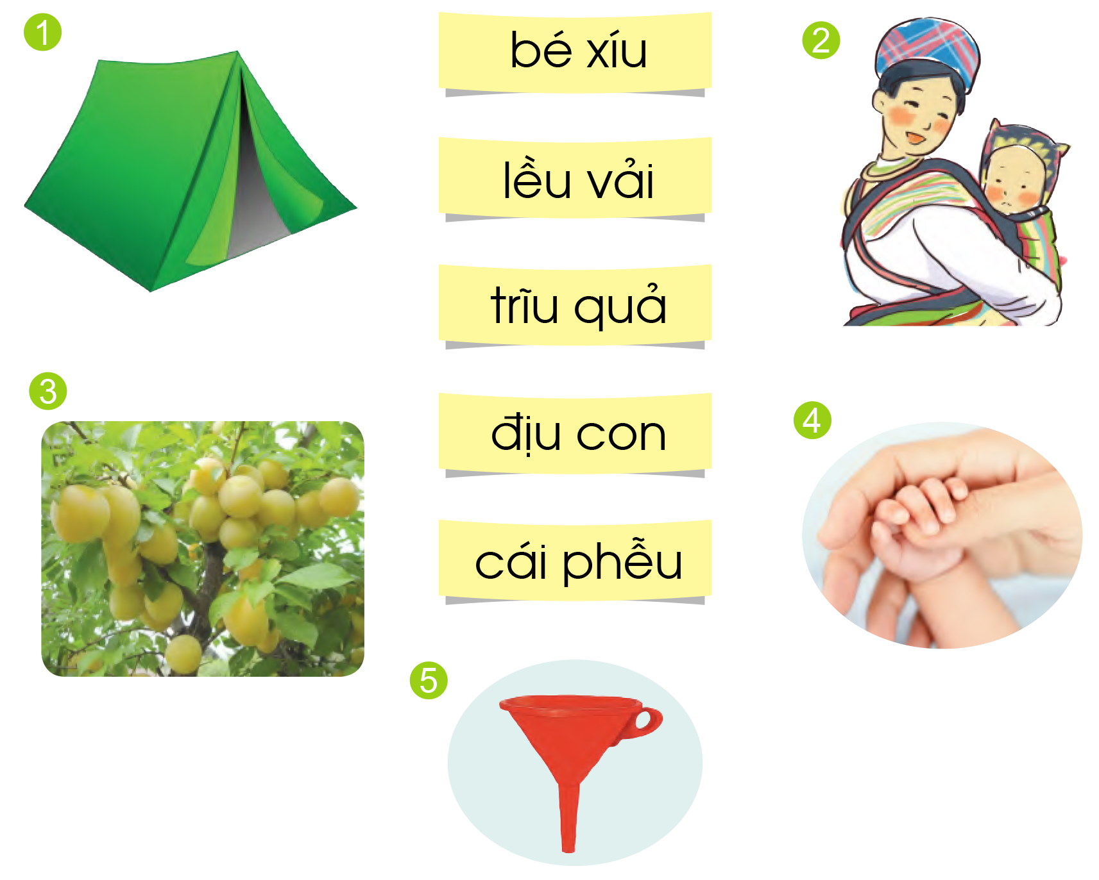
2. Ghép chữ với hình cho đúng ?
2. Ghép chữ với hình cho đúng?

Slide 12
2. Ghép chữ với hình cho đúng?

Slide 13




Tìm tiếng ngoài bài có vần:
êu
iu

Slide 14






TẬP VIẾT

Slide 15

